Slide 1
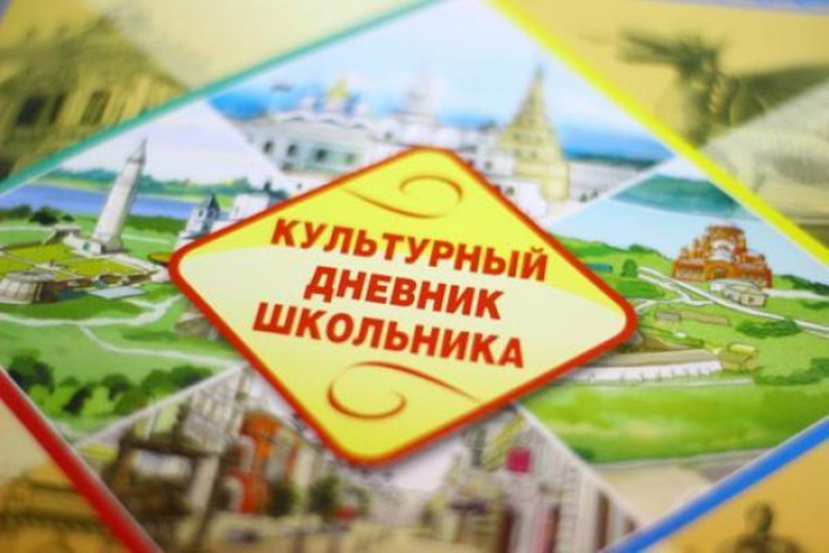
Межведомственный культурно-образовательный проект «Культурный дневник школьника Ивановской области»
муниципальное бюджетное общеобразовательное учреждение
«Каменская средняя общеобразовательная школа»
февраль 2021 год

Slide 2
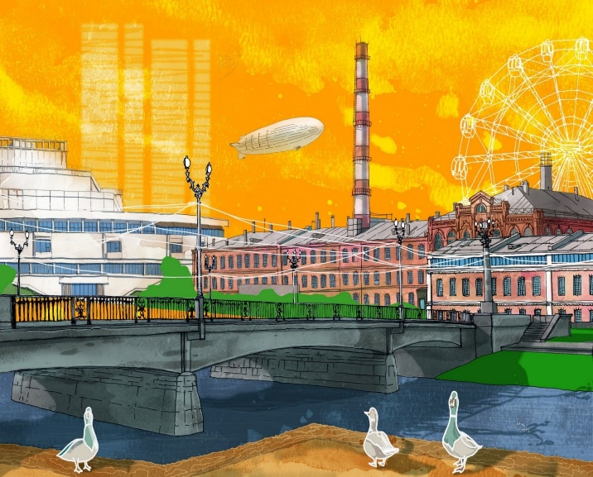
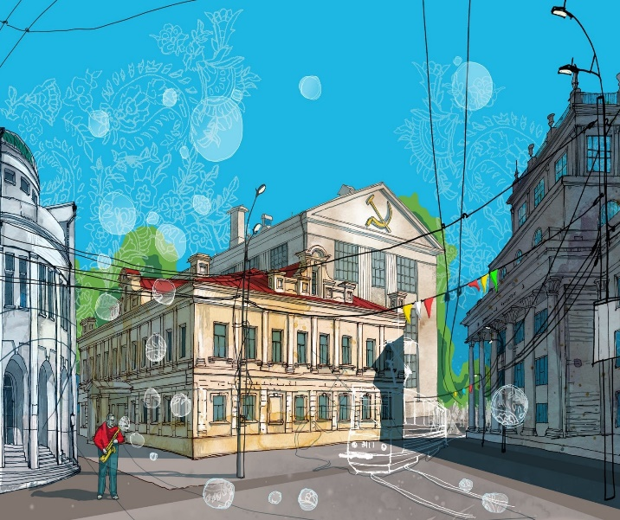
- организация работы по освоению школьниками исторического, природного наследия России и малой родины.
Цель проекта:
Задача:
-предоставление школьникам возможности получить специальные знания, навыки и умения в области культуры и искусства.

Slide 3
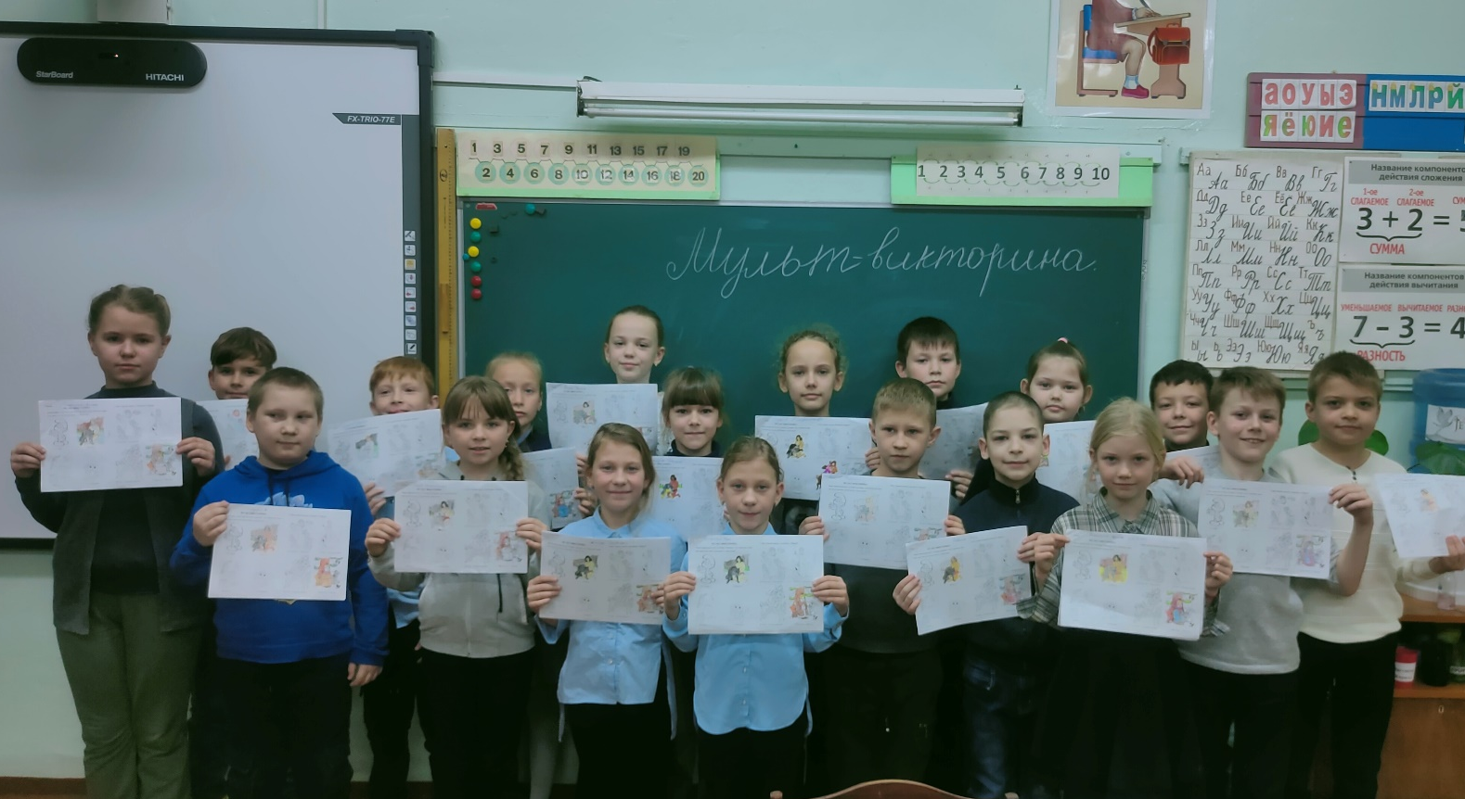
Мероприятия в 3 - 6 классах совместно с культурно-досуговым комплексом п. Каменка («Мультвикторина»)

Slide 4
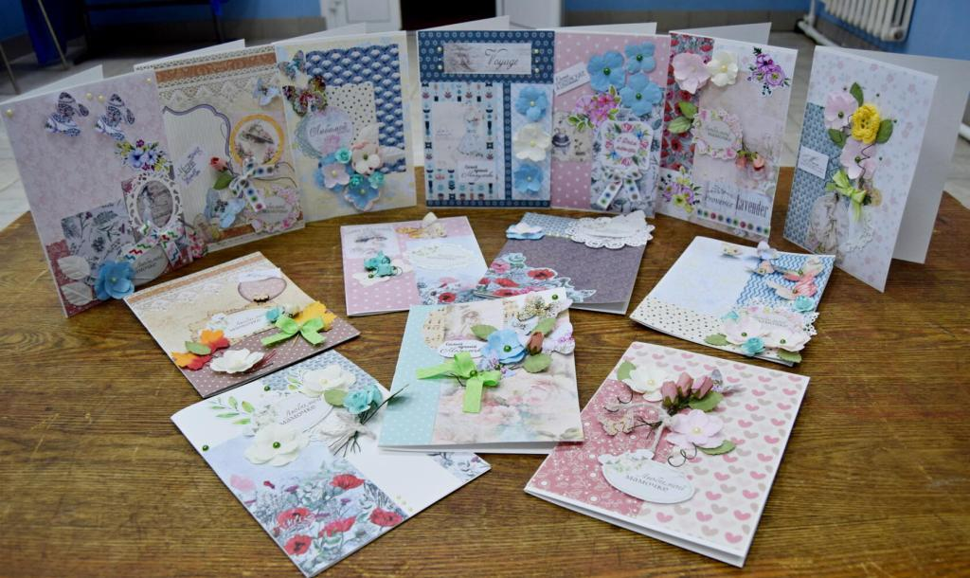
Мероприятия для школьников совместно с культурно-досуговым комплексом п. Каменка (Всероссийская акция «Культурная суббота»: изготовление открыток для учителей ветеранов, открыток ко Дню матери)

Slide 5
Мероприятия по линии РДШ

Slide 6
Мероприятия в режиме-onlain (экскурсии в музеи, на выставки и т.п.)

Slide 7
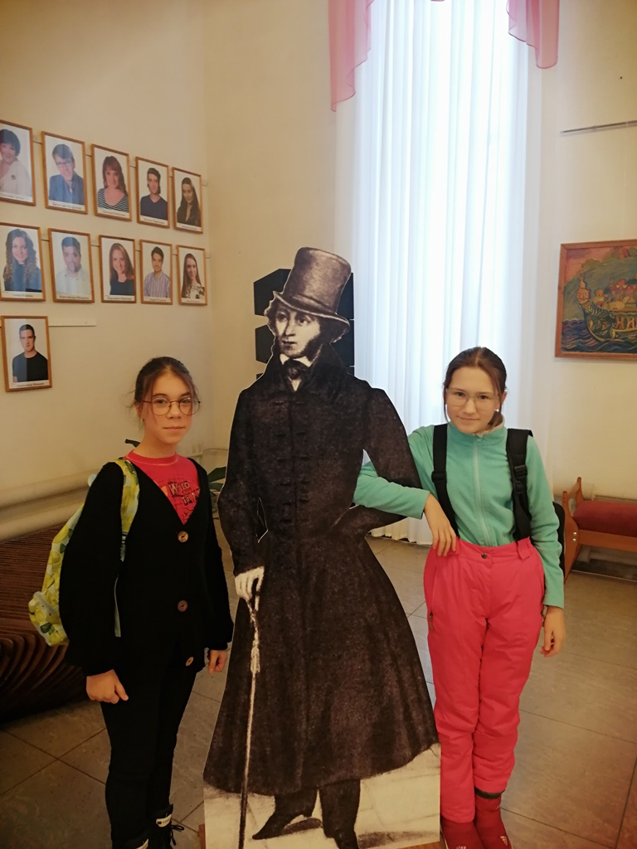
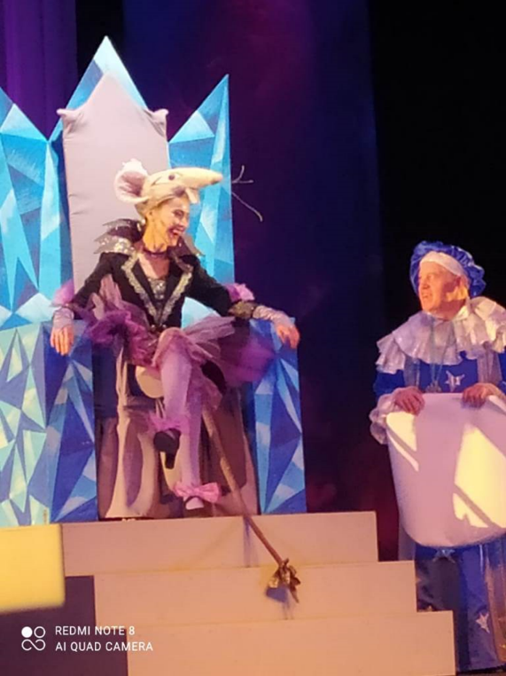
Кинешемский драматический театр им. А.Н. Островского (спектакль «Щелкунчик»)

Slide 8
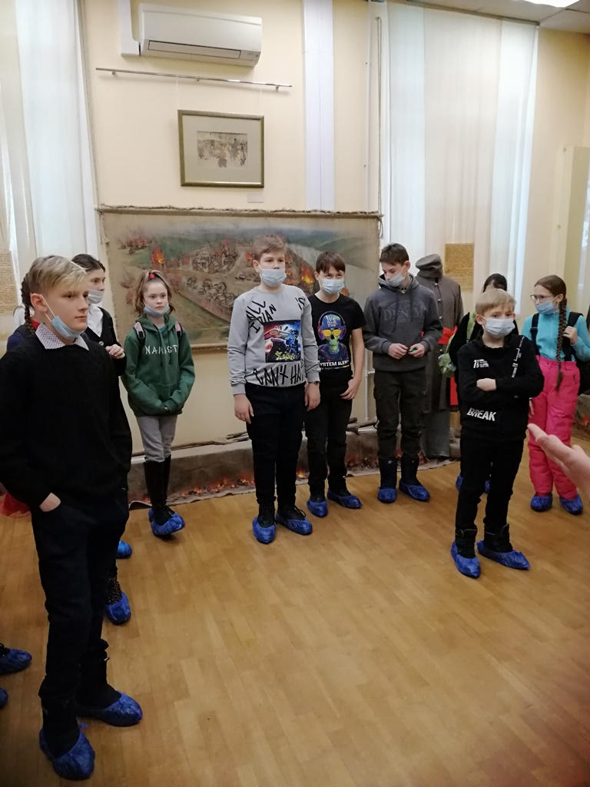
Кинешемский художественно-исторический музей (экскурсия «Путешествие в Смутное время»)

Slide 9
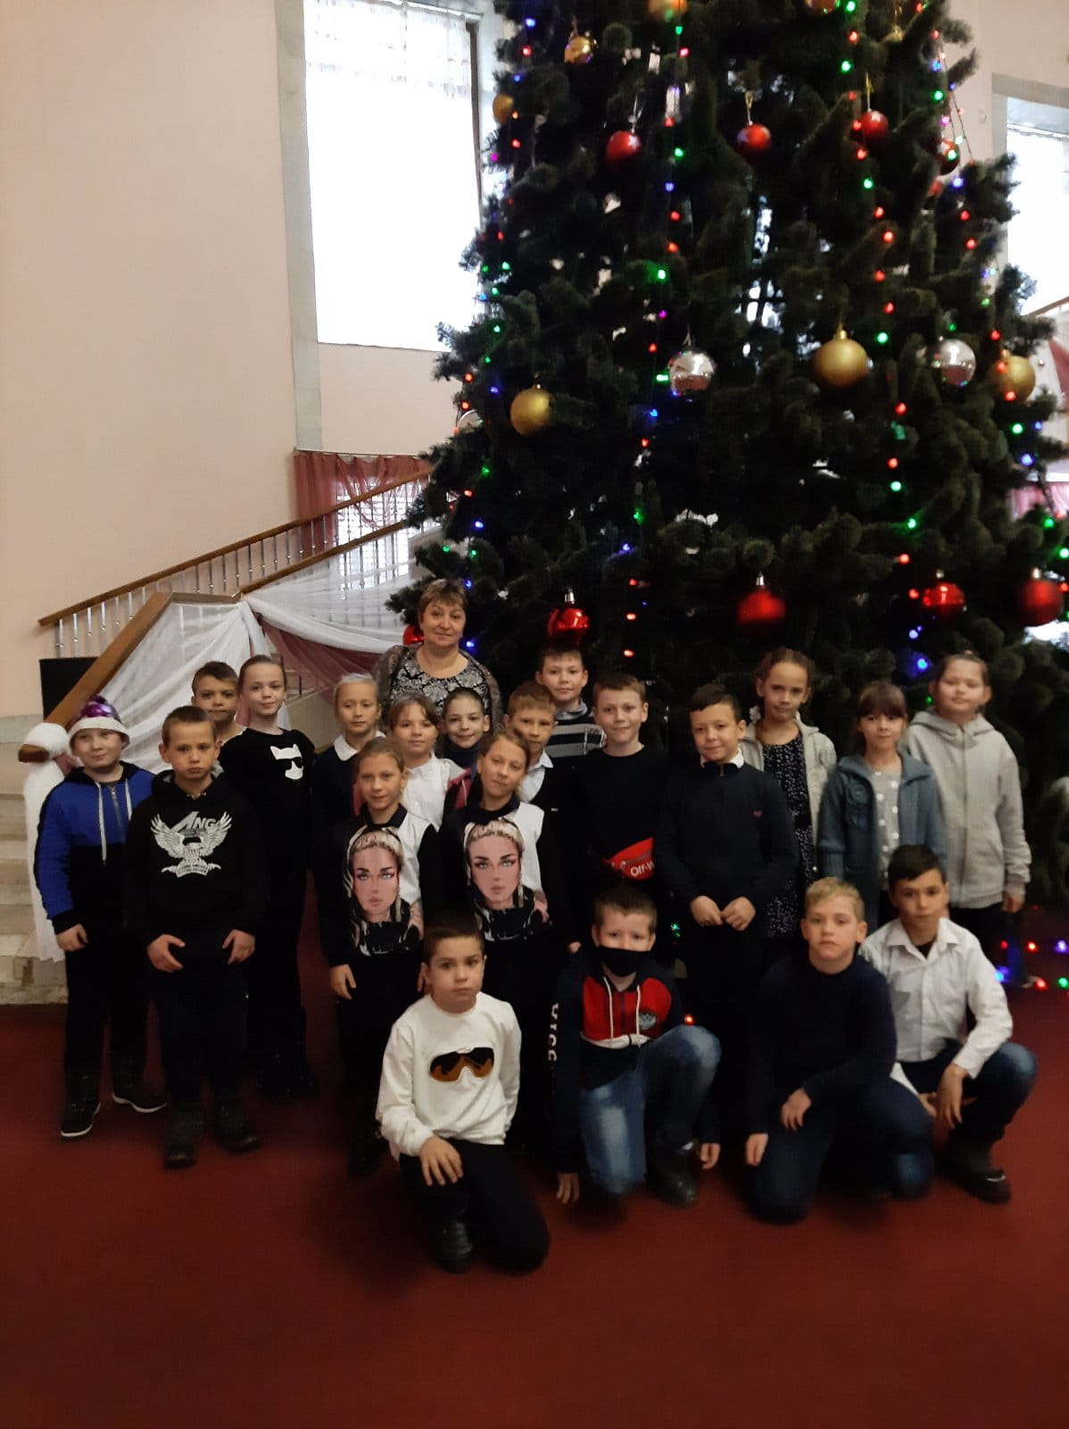
Поездки на спектакли, в музеи

Slide 10
Мероприятия на базе школьной библиотеки (Библиотечный урок для 4-классников, посвященный 200-летию со дня рождения Н.А. Некрасова)

Slide 11
Проект «Киноуроки в школах России»

Slide 12
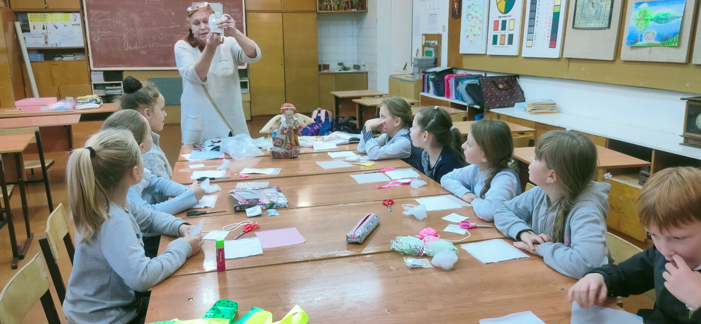
Мастер-класс «Рождественский ангел» (для обучающихся 3 классов)

Slide 13
Межведомственный культурно-образовательный проект «Культурный дневник школьника Ивановской области»
муниципальное бюджетное общеобразовательное учреждение
«Каменская средняя общеобразовательная школа»
февраль 2021 год

Slide 14
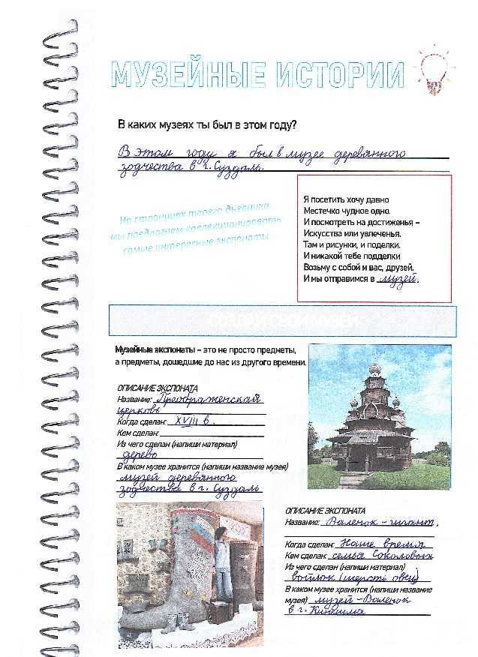
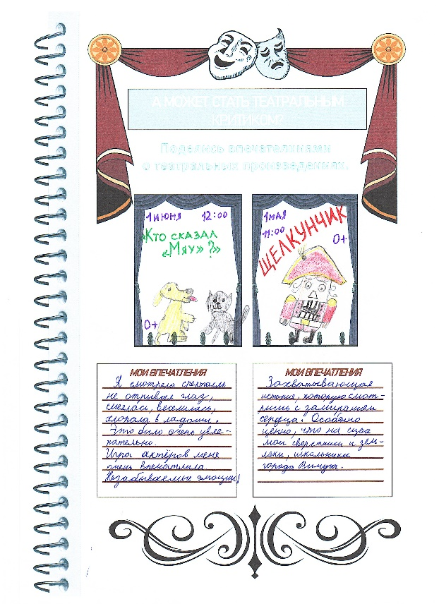
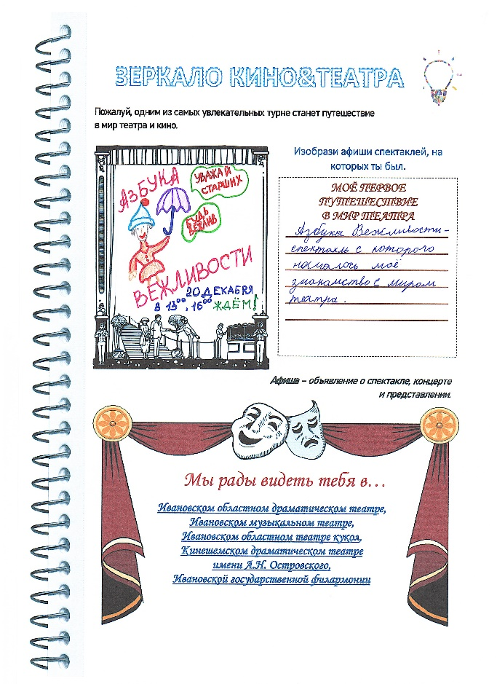
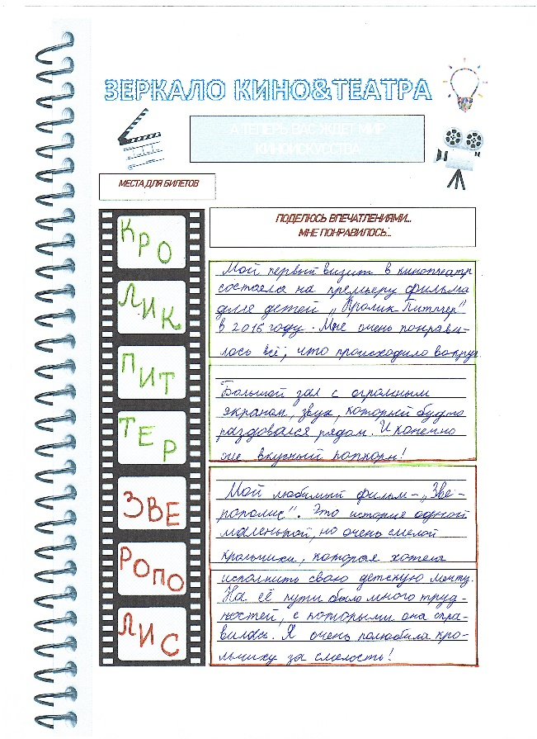
Из опыта работы классного руководителя:

